Slide 1
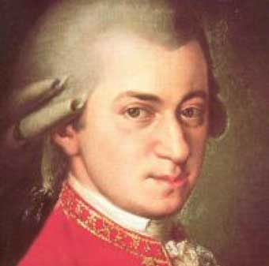
Wolfgang Amadeus Mozart

Slide 2
W.A.Mozart
Wolfgang Amadeus Mozart wurde am 27. Januar 1756 um acht Uhr abends als siebtes und zweites überlebendes Kind der Familie in Salzburg in der Getreidegasse 9 in einer Dreizimmerwohnung eines Mehrfamilienhauses (Hagenauerhaus) geboren.

Slide 3
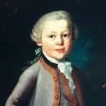
W.A.Mozart
Schon am Vormittag nach seiner Geburt wurde er im Dom von Salzburg auf die Namen Joannes Chrysostomus Wolfgangus Theophilus getauft.

Slide 4
Seine Eltern, aus beruflichen Gründen in das geistliche Reichsterritorium Fürsterzbistum Salzburg gezogen, waren der aus Augsburg stammende fürstbischöfliche Kammermusikus (ab 1757 Hofkomponist und ab 1763 Vizekapellmeister) Leopold Mozart und die aus Sankt Gilgen stammende Anna Maria Pertl.

Slide 5
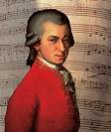
W.A.Mozart
W. A. Mozart in Hofkleidung auf einem Ölgemälde von 1763. Vater Mozart in einem Brief am 19. Oktober 1762: „Wollen Sie wissen wie des Woferl Kleid aussieht? – Es ist solches vom feinsten Tuch liloa=Farb ... Es war für den Prinz Maximilian gemacht ...“

Slide 6
Bereits im Alter von vier Jahren erhielten er und seine fünf Jahre ältere Schwester Maria Anna Walburga Ignatia, genannt „Nannerl“, vom Vater den ersten Musik- und allgemeinbildenden Unterricht (Klavier, Violine und Komposition). Schon 1761 zeichnete Vater Leopold ein Andante und ein Allegro als des „Wolfgangerl Compositiones“ auf, denen ein Allegro und ein Menuetto folgten, datiert auf den 11. bzw.

Slide 7
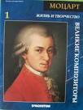
W.A.Mozart
16. Dezember 1761. Das fälschlicherweise immer wieder als früheste Komposition genannte Menuett G-Dur mit einem Menuett C-Dur als Trio KV 1 entstand vermutlich erst 1764. Auch Mozarts Begabung im Klavier- und Violinspiel trat schnell hervor. 1762 folgten seine ersten Auftritte.

Slide 8
Erste Konzertreisen Wolfgangs und seiner Schwester Nannerl mit den Eltern wurden Anfang 1762 nach München und Herbst 1762 von Passau nach Wien arrangiert, um dem Adel die talentierten Kinder zu präsentieren. Nach dem Erfolg der Wunderkind-Geschwister in München und Wien startete die Familie am 9.

Slide 9
Juni 1763 zu einer ausgedehnten Tournee durch die deutschen Lande und Westeuropa, die bis zur Rückkehr nach Salzburg am 29. November 1766 dreieinhalb Jahre dauerte. Stationen waren München, Augsburg, Ludwigsburg, Schwetzingen, Heidelberg, Mainz, Frankfurt am Main, Koblenz, Köln, Aachen, Brüssel, Paris (Ankunft am 18. November 1763), Versailles, London (Ankunft am 23. April 1764), Dover, Belgien, Den Haag, Amsterdam, Utrecht, Mechelen, erneut Paris (Ankunft 10. Mai 1766), Dijon, Lyon, Genf, Lausanne, Bern, Zürich, Donaueschingen, Ulm und München, wo die Kinder bei Hofe oder in öffentlichen Akademien musizierten.

Slide 10
Während dieser Reisen entstanden die ersten Sonaten für Klavier und Violine sowie die erste Sinfonie Es-Dur (KV 16). Die vier Sonaten für Klavier und Violine KV 6 bis 9 sind 1764 die ersten gedruckten Kompositionen Mozarts.

Slide 11
Ein wichtiges Ergebnis dieser Reise war, dass Mozart in London mit der italienischen Symphonie und Oper vertraut gemacht wurde. Dort lernte er zudem Johann Christian Bach kennen, den er sich vielfältig zum Vorbild nahm. 1778 schrieb Mozart aus Paris nach dem dortigen Wiedersehen nach Hause: „ich liebe ihn (wie sie wohl wissen) von ganzem herzen – und habe hochachtung vor ihm.“

